Slide 2
Tập Hát Cộng Đoàn

Slide 3
Đk: Đây là ngày Chúa đã làm ra, nào ta hãy hỉ hoan vui mừng.

Slide 4
Chiên Vượt Qua của chúng ta, là Đức Ki-tô. Vậy chúng ta hãy mừng lễ trong Chúa
Alleluia…Alleluia
Alleluia…Alleluia

Slide 6
Lạy Chúa Thánh Thần là Ánh sáng Chân lý vẹn toàn,| Chúa ban những ân huệ thích hợp cho từng thời đại,| và dùng nhiều cách thế kỳ diệu để hướng dẫn Hội Thánh,|

Slide 7
này chúng con đang chung lời cầu nguyện cho các Giám mục,| và những người tham dự Thượng Hội đồng Giám mục thế giới.|

Slide 8
Xin Chúa làm nên cuộc Hiện Xuống mới trong đời sống Hội Thánh,| xin tuôn tràn trên các Mục tử ơn khôn ngoan và thông hiểu,| gìn giữ các ngài luôn hiệp thông với nhau trong Chúa, |

Slide 9
để các ngài cùng nhau tìm hiểu những điều đẹp ý Chúa,| và hướng dẫn đoàn Dân Chúa thực thi những điều Chúa truyền dạy.| Các giáo phận Việt Nam chúng con,|

Slide 10
luôn muốn cùng chung nhịp bước với Hội Thánh hoàn vũ,| xin cho chúng con biết đồng cảm với nỗi thao thức của các Mục tử trên toàn thế giới,| ngày càng ý thức hơn về tình hiệp thông,

Slide 11
thái độ tham gia và lòng nhiệt thành trong sứ vụ của Hội Thánh,| Nhờ lời chuyển cầu của Đức Trinh Nữ Maria,| Nữ Vương các Tông đồ và là Mẹ của Hội Thánh,|

Slide 12
Chúng con dâng lời khẩn cầu lên Chúa,| là đấng hoạt động mọi nơi mọi thời,| trong sự hiệp thông với Chúa Cha và Chúa Con,| luôn mãi mãi đến muôn đời. Amen.

Slide 14
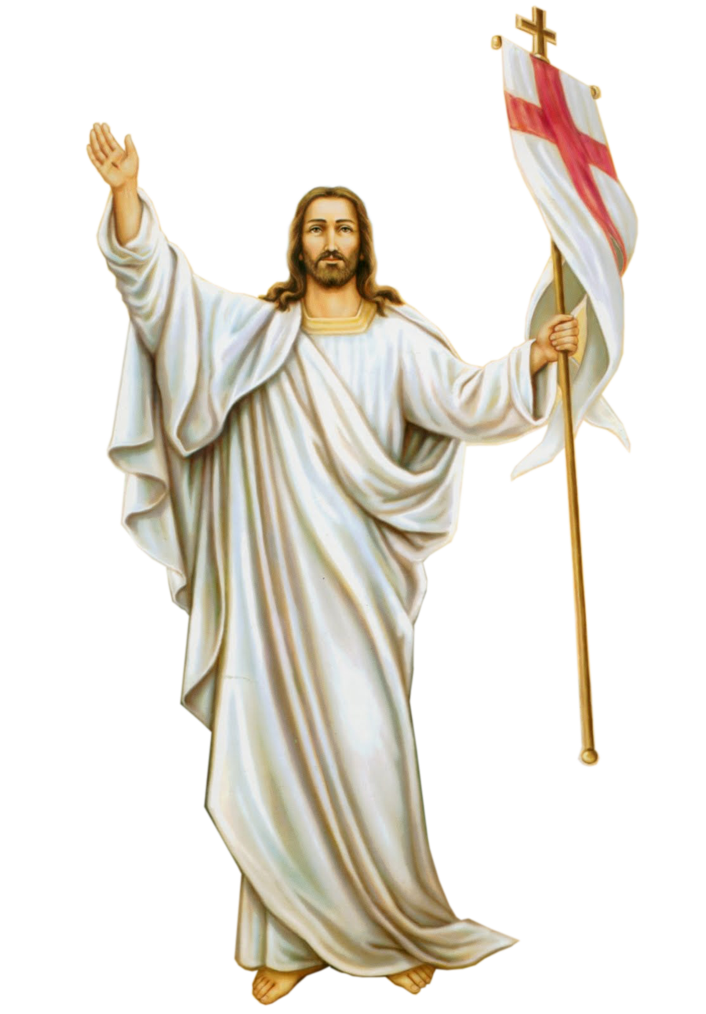
Ca nhập lễ
CHÚA CHIẾN THẮNG
KHẢI HOÀN Lm. Ngọc Khánh

Slide 15
ĐK. Chúa chiến thắng khải hoàn rồi Trần gian hãy mau ca mừng. Chiếu sức sống mới tuyệt vời. Người ơi Al-lê-lu-ia Chúa đã đến cứu tội đời. Bằng Máu Thánh xóa hết tội người Chúa đã chiến thắng rạng ngời. Người ơi Al-lê-lu-ia.

Slide 16
Tk1. Sức sống nay tuôn tràn những khi buồn đau nặng vai dương thế. Phúc đức mới trào ban phát xuất từ đây nơi thập hình cao.

Slide 17
ĐK. Chúa chiến thắng khải hoàn rồi Trần gian hãy mau ca mừng. Chiếu sức sống mới tuyệt vời. Người ơi Al-lê-lu-ia Chúa đã đến cứu tội đời. Bằng Máu Thánh xóa hết tội người Chúa đã chiến thắng rạng ngời. Người ơi Al-lê-lu-ia.

Slide 18
Tk2. Với Chúa đi trong đời gánh Chia buồn đau nặng mang Thánh Giá sẽ với Chúa phục sinh kiếp sống hiển vinh ân tình bao la.

Slide 19
ĐK. Chúa chiến thắng khải hoàn rồi Trần gian hãy mau ca mừng. Chiếu sức sống mới tuyệt vời. Người ơi Al-lê-lu-ia Chúa đã đến cứu tội đời. Bằng Máu Thánh xóa hết tội người Chúa đã chiến thắng rạng ngời. Người ơi Al-lê-lu-ia.

Slide 20
Tk3. Hãy kịp đi loan truyền báo tin phục sinh mọi dân mọi nước. Biết sống với tình thương biết xóa hờn căm xoa dịu tai ương.

Slide 21
ĐK. Chúa chiến thắng khải hoàn rồi Trần gian hãy mau ca mừng. Chiếu sức sống mới tuyệt vời. Người ơi Al-lê-lu-ia Chúa đã đến cứu tội đời. Bằng Máu Thánh xóa hết tội người Chúa đã chiến thắng rạng ngời. Người ơi Al-lê-lu-ia.

Slide 23
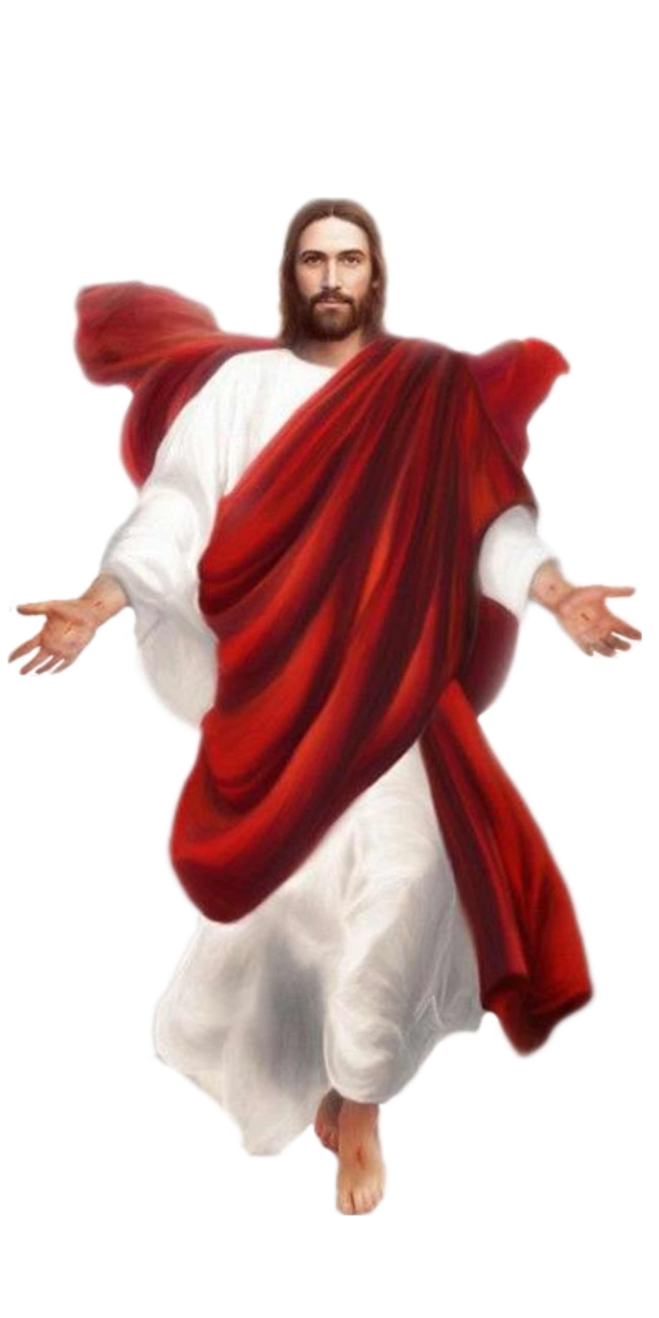
KINH VINH DANH

Slide 24
Vinh danh Thiên Chúa trên các tầng trời. A+B: Và bình an dưới thế cho người thiện tâm.
Chủ tế:

Slide 25
A:Chúng con ca ngợi Chúa. B:Chúng con chúc tụng Chúa.

Slide 26
A:Chúng con thờ lạy Chúa. B:Chúng con tôn vinh Chúa.

Slide 27
A: Chúng con cảm tạ Chúa vì vinh quang cao cả Chúa. B: Lạy Chúa là Thiên Chúa, là Vua trên trời, là Chúa Cha toàn năng.

Slide 28
A: Lạy con một Thiên Chúa, Chúa Giê-su Ki-tô. B: Lạy Chúa là Thiên Chúa, là Chiên Thiên Chúa là Con Đức Chúa Cha.

Slide 29
A: Chúa xóa tội trần gian, xin thương xót chúng con. B: Chúa xóa tội trần gian, xin nhậm lời chúng con cầu khẩn.

Slide 30
A: Chúa ngự bên hữu Đức Chúa Cha, xin thương xót chúng con. B: Vì lạy Chúa Giê-su Ki-tô, chỉ có Chúa là Đấng Thánh.

Slide 31
Chỉ có Chúa là Chúa, chỉ có Chúa là đấng tối cao. A+B: Cùng Đức Chúa Thánh Thần trong vinh quang Đức Chúa Cha. Amen.

Slide 33
Bài Đọc 1
Bài trích sách công vụ Tông Đồ
Tất cà các tín hữu hợp nhất với nhau,
Và để mọi sự làm của chung.

Slide 34
Đáp Ca
THÁNH VỊNH 117
Lm Kim Long
03 câu

Slide 35
Đk: Hãy tạ ơn Chúa vì Chúa nhân từ, ngàn đời Chúa vẫn trọn tình thương.

Slide 36
Tk1: Is-ra-el nào hãy nói rằng: Ngàn đời Chúa vẫn trọn tình thương. A-a-ron hãy nói lên rằng: Ngàn đời Chúa vẫn trọn tình thương.

Slide 37
***: Ai tôn sợ Chúa hãy nói lên rằng: Ngàn đời Chúa vẫn trọn tình thương.

Slide 38
Đk: Hãy tạ ơn Chúa vì Chúa nhân từ, ngàn đời Chúa vẫn trọn tình thương.

Slide 39
Tk2: Cánh tay Chúa vận dụng uy lực, kìa là cánh hữu Ngài vùng lên, thoát vong thân và sống loan truyền sự nghiệp Chúa trót cả đời tôi.

Slide 40
***: Vâng! tôi bị Chúa từng đã sửa phạt, Ngài chẳng nỡ khiến bị mạng vong.

Slide 41
Đk: Hãy tạ ơn Chúa vì Chúa nhân từ, ngàn đời Chúa vẫn trọn tình thương.

Slide 42
Tk3: Đó viên đá thợ nề đã loại lại thành đá góc tường rồi đây, Đó chính công trình Chúa đã làm kỳ diệu trước mắt mọi phạm nhân.

Slide 43
***: Vâng! đây là chính ngày Chúa tạo thành, ngày này hãy hát hò mừng vui.

Slide 44
Đk: Hãy tạ ơn Chúa vì Chúa nhân từ, ngàn đời Chúa vẫn trọn tình thương.

Slide 45
Thiên Chúa cho chúng ta được tái sinh
Để nhận lãnh niềm hy vọng,
nhờ Đức Giê-su Ki-tô đã từ cõi chết sống lại.
Bài Đọc 2
Bài trích thư thứ nhất của thánh Phê-rô tông đồ

Slide 46
Chúa nói: Tô-ma, vì con đã thấy Thầy nên con mới tin. Phúc cho những ai không thấy mà tin.
Alleluia…Alleluia
Alleluia…Alleluia

Slide 49
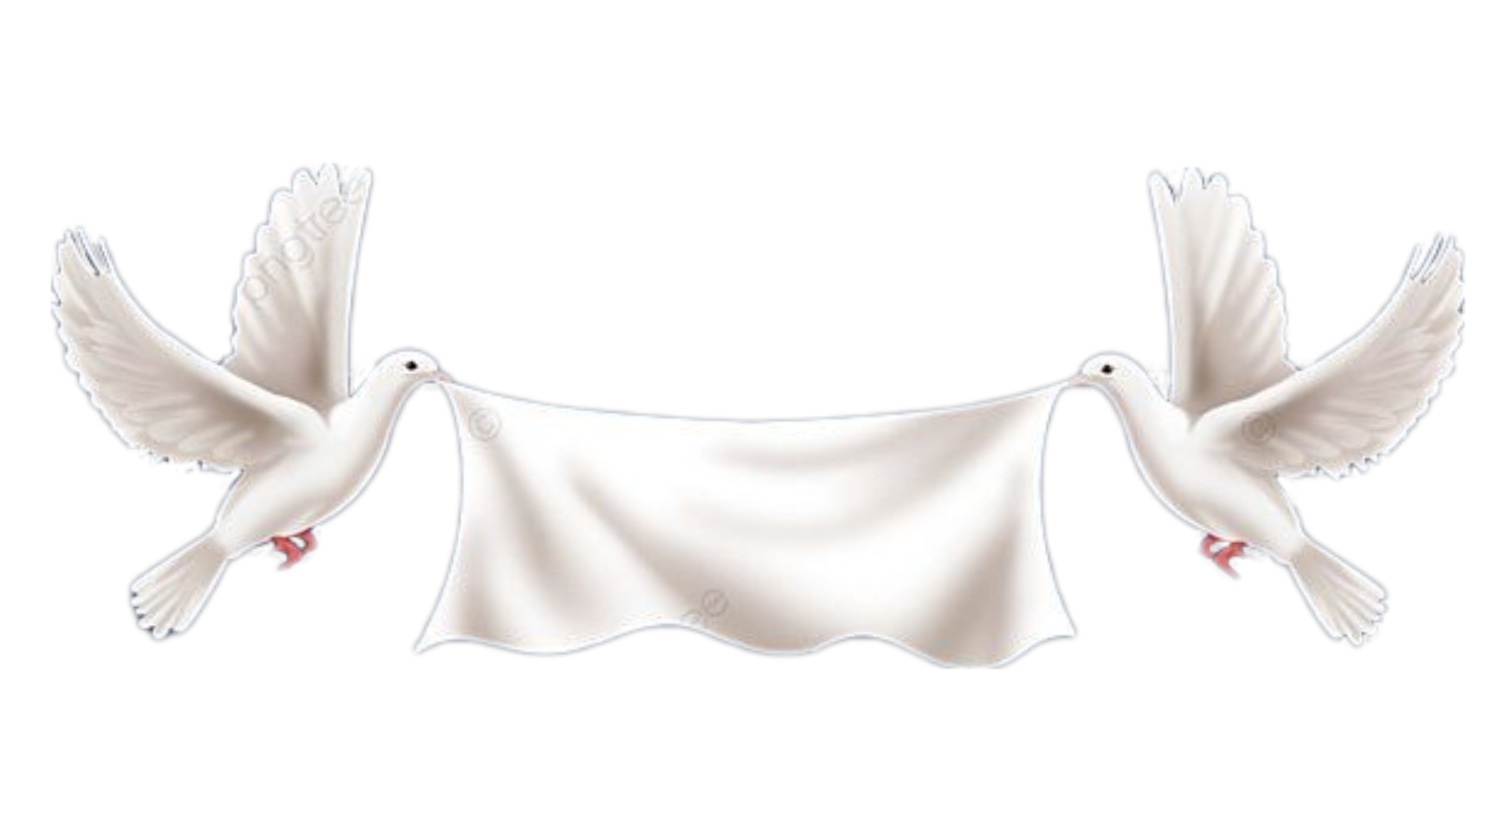
KINH TIN KÍNH

Slide 50
Tôi tin kính một Thiên Chúa là Cha toàn năng - Đấng tạo thành trời đất, muôn vật hữu hình và vô hình.

Slide 51
Tôi tin kính một Chúa Giêsu Kitô, Con Một Thiên Chúa, Sinh bởi Đức Chúa Cha từ trước muôn đời.

Slide 52
Người là Thiên Chúa bởi Thiên Chúa, Ánh Sáng bởi Ánh Sáng, Thiên Chúa thật bởi Thiên Chúa thật,

Slide 53
được sinh ra mà không phải được tạo thành, đồng bản thể với Đức Chúa Cha: nhờ Người mà muôn vật được tạo thành.

Slide 54
Vì loài người chúng ta và để cứu độ chúng ta, Người đã từ trời xuống thế.

Slide 55
Bởi phép Đức Chúa Thánh Thần, Người đã nhập thể trong lòng Trinh Nữ Maria và đã làm người.

Slide 56
Người chịu đóng đinh vào thập giá vì chúng ta, thời quan Phongxiô Philatô; Người chịu khổ hình và mai táng, ngày thứ ba Người sống lại như lời Thánh Kinh.

Slide 57
Người lên trời, ngự bên hữu Đức Chúa Cha, và Người sẽ lại đến trong vinh quang để phán xét kẻ sống và kẻ chết, Nước Người sẽ không bao giờ cùng.

Slide 58
Tôi tin kính Đức Chúa Thánh Thần là Thiên Chúa và là Đấng ban sự sống, Người bởi Đức Chúa Cha và Đức Chúa Con mà ra,

Slide 59
Người được phụng thờ và tôn vinh cùng với Đức Chúa Cha và Đức Chúa Con: Người đã dùng các tiên tri mà phán dạy.

Slide 60
Tôi tin Hội Thánh duy nhất thánh thiện công giáo và tông truyền.Tôi tuyên xưng có một Phép Rửa để tha tội. Tôi trông đợi kẻ chết sống lại và sự sống đời sau. Amen.

Slide 61
CHÚA NHẬT II PHỤC SINH NĂM A

Slide 62
HY LỄ TUYỆT VỜI
St: Thanh Lâm

Slide 63
Tk1. Đoàn con dâng lên Cha này hy lễ thánh thiêng diệu huyền. Là Chiên Con hy sinh tự hiến tế để nên cuộc sống, đồi Can-vê loang máu hôm nào.

Slide 64
** Người chịu treo trên Thánh Giá cao. Rồi Phục sinh vinh thắng khải hoàn, mở ra phúc vinh ngàn đời.

Slide 65
ĐK: Xin dâng Cha này lễ hy sinh giao hòa. Xin Cha thương rộng ban ân tình chan chứa. Xin dâng lên đời con tay trắng hư không. Xin dâng Cha lòng con thiết tha cậy trông.

Slide 66
Tk2. Tựa hương thơm lan bay, lời tha thiết khẩn xin van nài. Và đôi tay giơ cao lòng thanh khiết con xin thề hứa.

Slide 67
** Nguyện trung tín yêu Chúa khôn ngơi, Tình yêu thương reo rắc muôn nơi. Làm con én loan báo tin xuân, niềm vui đến khắp mọi nơi

Slide 68
ĐK: Xin dâng Cha này lễ hy sinh giao hòa. Xin Cha thương rộng ban ân tình chan chứa. Xin dâng lên đời con tay trắng hư không. Xin dâng Cha lòng con thiết tha cậy trông.

Slide 69
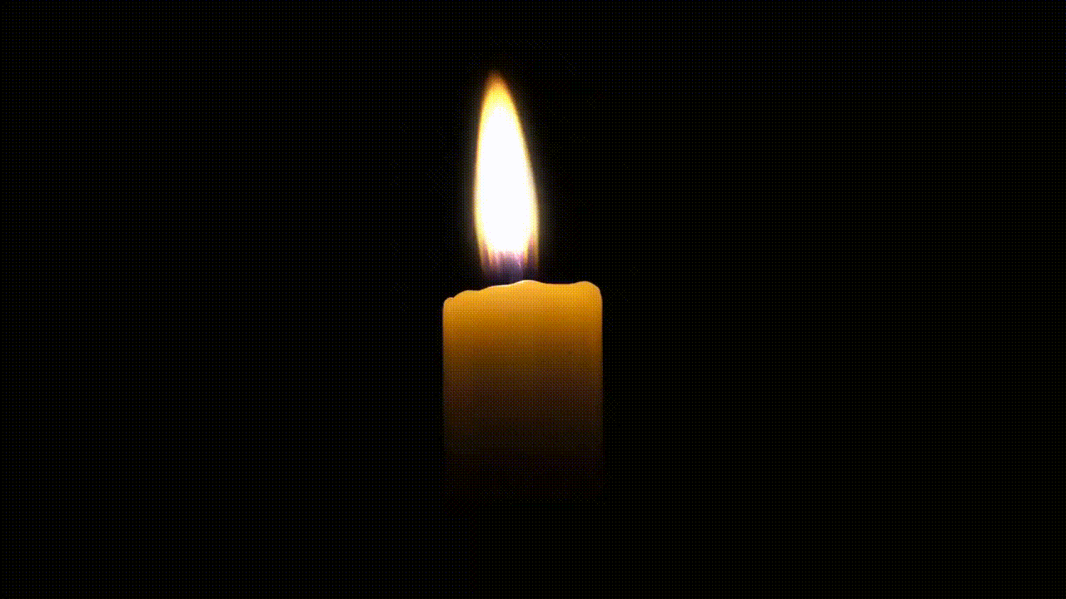

Slide 71
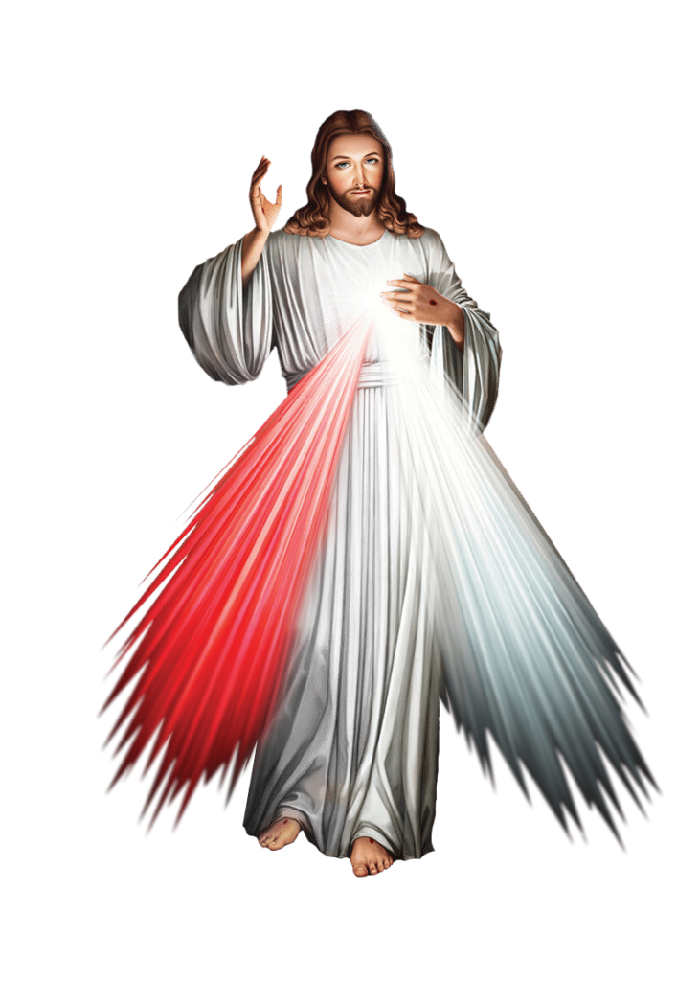
Ca Nguyện Hiệp Lễ
LÒNG THƯƠNG SÓT CHÚA 3
St: Nguyễn Chánh

Slide 72
Tk1. Khi con khẩn cầu lòng thương xót của Chúa, Chúa ơi! Khi con nhìn về quá khứ hiện tại cuộc sống của con.

Slide 73
** Con đây ngỡ ngàng vì ánh sáng lòng thương xót Chúa. Đã dìu con bước đi dù trong khó nguy vì Chúa vẫn thương con.

Slide 74
ĐK: Hãy đến với lòng thương xót Chúa bao la biển rộng suối nguồn hạnh phúc. Hãy đến với lòng thương xót Chúa con không lo sợ bão tố trần gian.

Slide 75
*** Hãy đến với lòng thương xót Chúa ánh sáng diệu kỳ chở che đời con. Hãy tín thác vào lòng thương xót Chúa sẽ đưa con đi trong an bình

Slide 76
Tk2. Bao la vô bờ lòng thương xót tựa như biển khơi. Con xin khẩn cầu ánh sáng của Người dọi chiếu trong con.

Slide 77
** Con xin kết hiệp cùng ánh sáng lòng thương xót Chúa. Để truyền rao khắp nơi lòng thương xót Chúa bền vững đến muôn đời.

Slide 78
Tk3. Xin cho mọi người được nối kết tình Chúa xót thương. Hoa thơm lòng người bác ái trọn vẹn vì Chúa xót thương.

Slide 79
** Muôn dân trở về cùng ánh sáng lòng thương xót Chúa. Chỉ một Cha chí nhân và Con dấu yêu cùng với Chúa Thánh Thần.

Slide 82
Ca kết lễ
ĐẾN VỚI LÒNG THƯƠNG XÓT
St: Từ An

Slide 83
ĐK: Hãy đến đây ta hãy đến đây, kính Lòng Thương Xót Chúa. Vì tình Chúa bao la trên chúng ta luôn tha thứ chan hòa đỡ nâng trên đường xa.

Slide 84
** Hãy đến đây ta hãy đến đây, kính Lòng Thương Xót Chúa vì tình Chúa yêu thương không bến bờ cho ai biết kính thờ biết trông chờ muôn hồng ân.

Slide 85
Tk1. Hỡi những ai tâm hồn lạc trong mù tối. Hỡi những ai khó nhọc nặng gánh hai vai. Hãy đến đây khấn nguyện Lòng Thương Xót Chúa. Lạy Chúa Giêsu con tín thác nơi Ngài.

Slide 86
ĐK: Hãy đến đây ta hãy đến đây, kính Lòng Thương Xót Chúa. Vì tình Chúa bao la trên chúng ta luôn tha thứ chan hòa đỡ nâng trên đường xa.

Slide 87
** Hãy đến đây ta hãy đến đây, kính Lòng Thương Xót Chúa vì tình Chúa yêu thương không bến bờ cho ai biết kính thờ biết trông chờ muôn hồng ân.

Slide 88
Tk2. Hỡi những ai tâm hồn sầu cằn cỗi. Hỡi những ai bước đường còn lắm chông gai. Hãy đến đây khấn nguyện Lòng Thương Xót Chúa. Lạy Chúa Giêsu con tín thác nơi Ngài.

Slide 89
ĐK: Hãy đến đây ta hãy đến đây, kính Lòng Thương Xót Chúa. Vì tình Chúa bao la trên chúng ta luôn tha thứ chan hòa đỡ nâng trên đường xa.

Slide 90
** Hãy đến đây ta hãy đến đây, kính Lòng Thương Xót Chúa vì tình Chúa yêu thương không bến bờ cho ai biết kính thờ biết trông chờ muôn hồng ân.

